Slide 1

System Analysis & Quality week 5 les 1
SAQ I-Propedeuse
© HAN, behalve daar waar anders aangegeven
Notes:
Even zelf je naam invullen ;-))

Slide 2
Leerdoelen
Scenario’s
Opbouwen van Scenario’s
Keuze van Testscenario’s

Slide 3
Scenario’s
Wat is in het kader van Activity Diagrammen een scenario?
Wat betekenen scenario’s voor testen?

Slide 4
Scenario
Eén mogelijke manier om het AD te doorlopen.
In andere woorden een scenario is een ‘instance’ van het AD (of zelfs van de use case)
NOTABENE: wat is een ‘instance’?

Slide 5
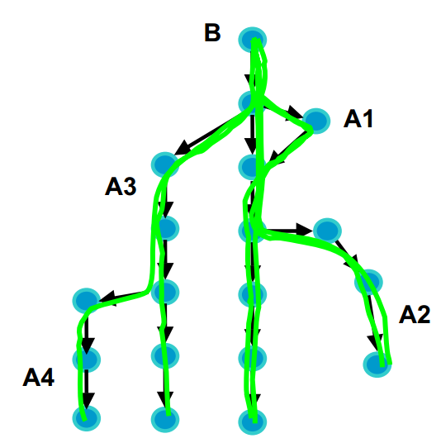
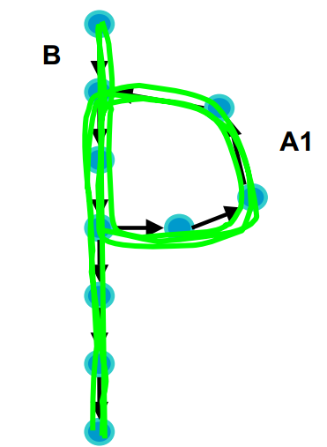
4 scenarios (A1, A2, A3, A4) – 1 Activity Diagram

Slide 6
Wat betekenen scenario’s voor testen?
Alle scenario’s moeten succesvol doorlopen kunnen worden.
Alleen de basic flow of succes scenario testen is dus onvoldoende.

Slide 7
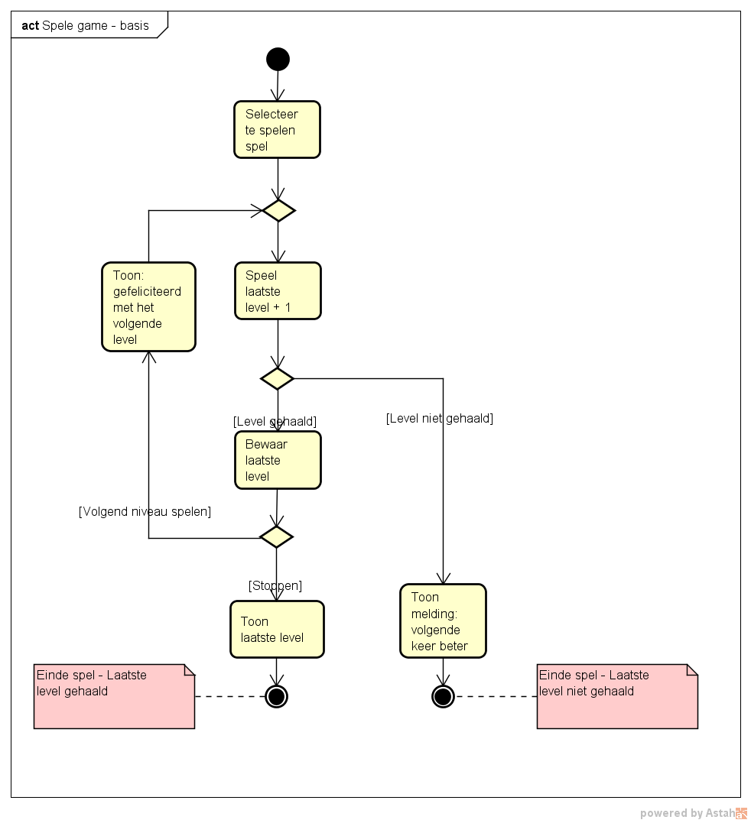
Scenario’s
Welke scenario’s moet je uitwerken?

Slide 8
Deelpaden
Identificeer deelpaden en combineer deze tot
Er zijn vier typen deelpaden:
Initial -> Decision node
Decision->Decision node
Decision->Activity final node
Initial->Activity final node
Welke deelpaden herken je?

Slide 9
Deelpaden
Vraag: Is er een verschil tussen: een decision node en een join node?
‘speel laatst level + 1’ hoort dus bij deelpad 1 én bij deelpad!
1
Er zijn vier typen deelpaden:
Initial -> Decision node
Decision->Decision node
Decision->Activity final node
Initial->Activity final node
er zijn situaties met alleen een start node → end node, niet in dit voorbeeld…
3
6
2
5
4

Slide 10
Mogelijke scenario’s
1 → 2 → 3 → 2 → 4
In het nederlands:
Scenario A:
1. Kies spel: tetris
2. Speel level: 38 + 1 = 39
3. Toon gefeliciteerd met level 39, speel level 39 + 1 = 40
2. Bewaar laatste level = 40
4. Toon je laatste level = 40
B. 1 → 2 → 3 → 2 → 3 → 2 → 3 → 5
In het nederlands:
Scenario B:
1. Kies spel: tetris
2. Speel level: 38 + 1 = 39
3. Toon gefeliciteerd met level 39, speel level 39 + 1 = 40
2. Bewaar laatste level = 40
3. Toon gefeliciteerd met level 40, speel niveau 40 + 1 = 41
2. Bewaar laatste level = 41
3. Toon gefeliciteerd met level 40, speel level 41
5. Toon: volgende keer beter
1
3
2
5
4

Slide 11
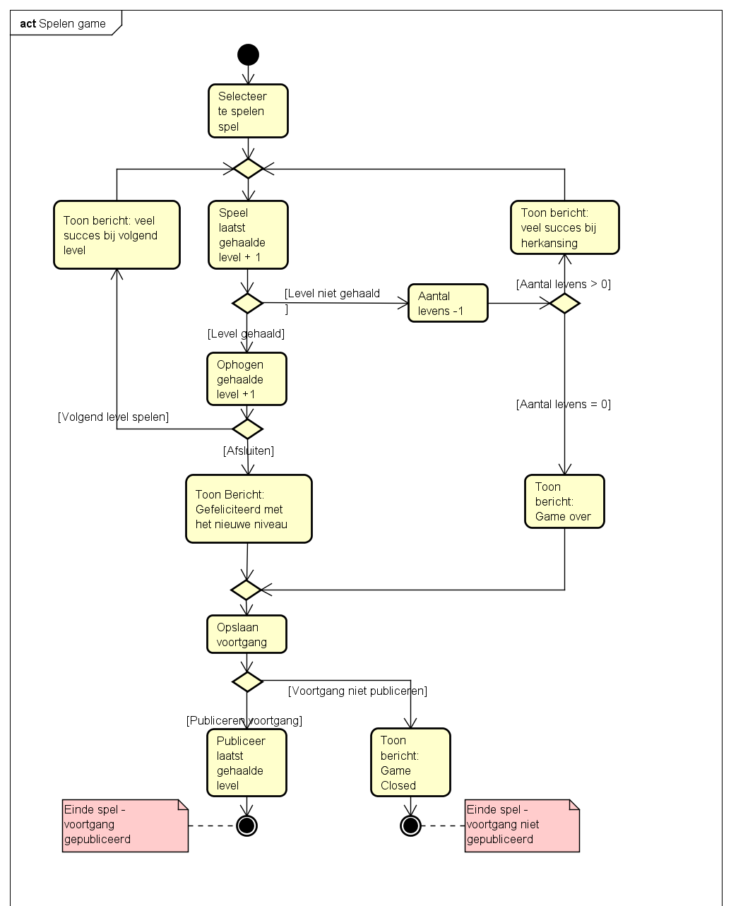
Scenario’s
Hoe kun je bij een complexere AD de scenario’s identificeren?

Slide 12
Deelpaden
Identificeer deelpaden en combineer deze tot
Er zijn vier typen deelpaden:
Initial -> Decision node
Decision->Decision node
Decision->Activity final node
Initial->Activity final node
Welke deelpaden herken je?

Slide 13
Deelpaden
Vraag: Is er een verschil tussen: een decision node en een join node?
‘speel laatst gehaalde …‘ hoort dus bij deelpad 1 én bij deelpad 3 én bij deelpad 5!
Het opslaan van de voortgang hoort dus bij deelpad 6 én bij deelpad 7
1
Er zijn vier typen deelpaden:
Initial -> Decision node
Decision->Decision node
Decision->Activity final node
Initial->Activity final node
er zijn situaties met alleen een start node → end node, niet in dit voorbeeld…
5
4
3
2
10
7
6
8
9

Slide 14
Alle Scenario’s
Combineren van alle paren van deelpaden
De paren:
1-2; 1-4
2-3; 2-7
3-2; 3-4
4-5; 4-6
5-2; 5-4
6-8; 6-9
7-8; 7-9
Rijg de deelpaden aaneen als dominostenen:
(1-2), (2-3), (3-2), (2-7); (7-8)
(1-4), (4-5), (5-4), (5-2), (2-7); (7-9)
(1-2), (2-3), (3-4), (4-6), (6-8)
(1-4), (4-6), (6-9)
…
In hoeverre is dit eindig en zinvol?
1
5
4
3
2
7
6
8
9

Slide 15
Welke scenario’s gebruiken voor onze tests?
Dat hangt af van de Testmaat.
Testmaat is een manier om door de AD heen te lopen.
Stel Testmaat 0
Notes:
Dit is geen test waarom? Omdat je dan waarschijnlijk met gewenste invoer het gewenste pad afloopt. Smoke test. Dat is zoiets van hij doet iets.

Slide 16
Testmaat 0
Testmaat 0:
Elke beslissing 1 keer:
Zinvol en voldoende?

Slide 17
Welke scenario’s gebruiken voor onze tests?
Dat hangt af van de Testmaat.
Testmaat-0 doorloop elke beslissing 1x
Dit is geen test. Waarom?
Testmaat-1 doorloop elk deelpad (minimaal) 1x
Testmaat-2 doorloop alle combinaties van 2 beslissingen 1x
Bij risicovolle AD’s / UC’s
Wij kiezen voor testmaat-1
Notes:
Dit is geen test waarom? Omdat je dan waarschijnlijk met gewenste invoer het gewenste pad afloopt. Smoke test. Dat is zoiets van hij doet iets.

Slide 18
Welke scenario’s gebruiken voor onze tests?
We testen alle scenario’s
Bij risicovolle AD’s / UC’s
We testen minimaal de scenario’s waarbij …
Alle deelpaden minimaal een keer doorlopen zijn.
Wat bepaalt welke deelpaden doorlopen worden?

Slide 19
Testmaat 1
1
Testmaat 1:
Doorloop elk deelpad minimaal eenmaal:
VRAAG: Hoeveel scenario’s heb je in dit geval minimaal nodig om alle deelpaden te doorlopen?
Testmaat 1:
Elk deelpad minimaal één keer:
5
4
3
2
7
6
8
9

Slide 20
Welke scenario’s voldoen aan testmaat-1?
In een “cross reference” tabel met de scenario’s uitgezet tegen de deelpaden
Scenario | Naam | 1-2 | 1-4 | 2-3 | 2-7 | 3-2 | 3-4 | 4-5 | 4-6 | 5-2 | 5-4 | 6-8 | 6-9 | 7-8 | 7-9
(1-2), (2-3), (3-2), (2-7); (7-8) | Level + 1 - publiceren | X |  | X | X | X |  |  |  |  |  |  |  | X
(1-4), (4-5), (5-4), (4-5), (5-2); (2-7); (7-9) | Level niet gehaald, level wel gehaald – niet publiceren |  | X |  | X |  |  | X |  | X | X |  |  |  | X
(1-2), (2-3), (3-4), (4-6), (6-8) | 1 level gehaald – geen levens meer niet publiceren | X |  | X |  |  | X |  | X |  |  | X
(1-4), (4-5), (5-2), (2-7), (7-9) | Level niet gehaald – opgeven – niet publiceren |  | X |  | X |  |  | X |  | X |  |  |  |  | X
(1-4); (4-5); (5-2); (2-3); (3-4); (4-6); (6-9) | Level niet gehaald – level gehaald – level niet gehaald – geen levens meer – niet publiceren |  | X | X |  |  | X | X | X | X |  |  | X
1
5
4
3
2
7
6
8
9

Slide 21
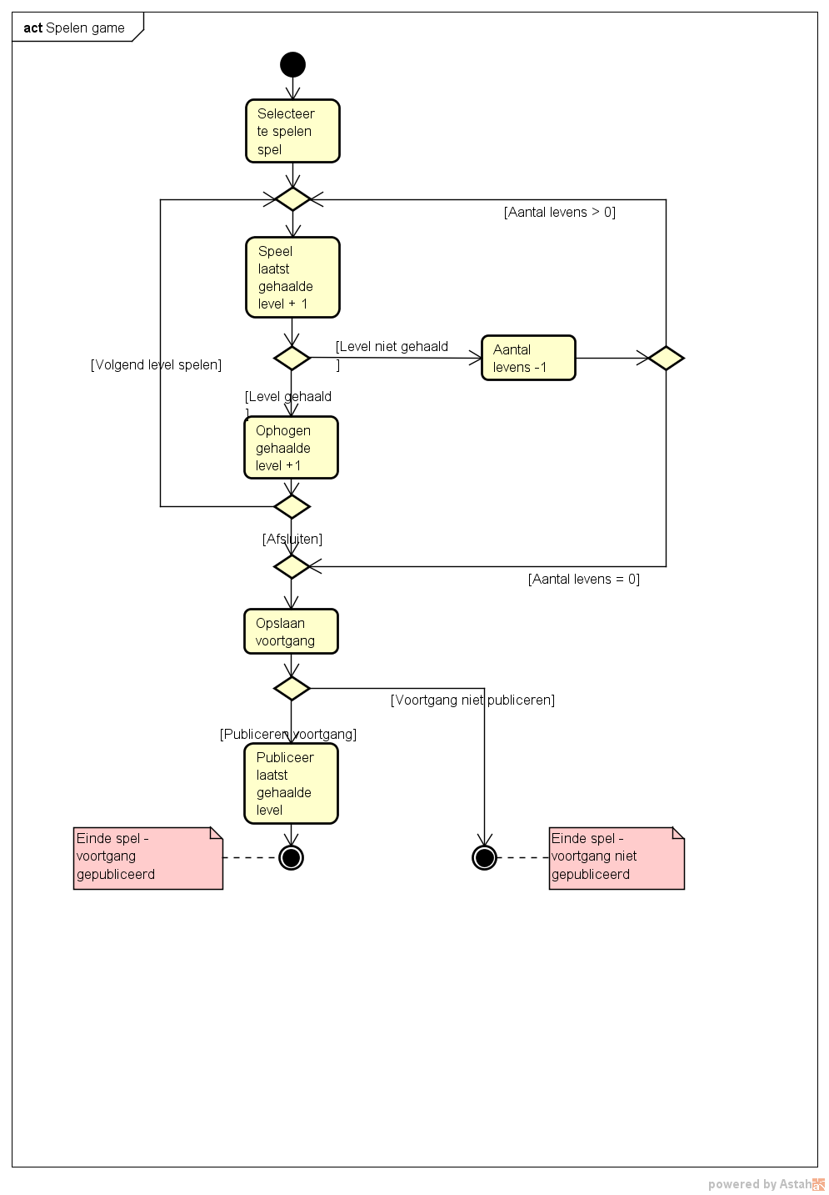
Met behulp van welke scenarios voldoen we aan testmaat 1?
Het 4e scenario levert geen ‘extra deelpaden’ op.
In dit geval dus MINIMAAL 4 scenario’s uitwerken.
Scenario | Naam | 1-2 | 1-4 | 2-3 | 2-7 | 3-2 | 3-4 | 4-5 | 4-6 | 5-2 | 5-4 | 6-8 | 6-9 | 7-8 | 7-9
(1-2), (2-3), (3-2), (2-7); (7-8) | Level + 1 - publiceren | X |  | X | X | X |  |  |  |  |  |  |  | X
(1-4), (4-5), (5-4), (4-5), (5-2); (2-7); (7-9) | Level niet gehaald, level wel gehaald – niet publiceren |  | X |  | X |  |  | X |  | X | X |  |  |  | X
(1-2), (2-3), (3-4), (4-6), (6-8) | 1 level gehaald – geen levens meer niet publiceren | X |  | X |  |  | X |  | X |  |  | X
(1-4), (4-5), (5-2), (2-7), (7-9) | Level niet gehaald – opgeven – niet publiceren |  | X |  | X |  |  | X |  | X |  |  |  |  | X
(1-4); (4-5); (5-2); (2-3); (3-4); (4-6); (6-9) | Level niet gehaald – level gehaald – level niet gehaald – geen levens meer – niet publiceren |  | X | X |  |  | X | X | X | X |  |  | X
1
5
4
3
2
6
7
8
9
Het 4e scenario hoeft dus niet getest te worden (is onderdeel van de rest)

Slide 22
Afsluitend
Vind scenario’s in het AD
Bepaal de testmaat
Literatuur
Tmap.net http://wawewi.com/cover/usecasetesting2.html
Notes:
Requirements Engineers\Programmeurs en Testers
Het verschil is natuurlijk de constructieve kijk die leidt tot focus op het resultaat en de stappen er naartoe
Terwijl testers vooral geïnteresseerd zijn in hoe je van dat pad af kan raken. Destructiever.

Slide 23
Huiswerk
Werk verder aan de casus GameParadise, maak opdracht 7a en 7b
STUUR je conceptuitwerking per mail naar je docent IN de volgende les krijg je mondeling feedback waarbij de eerste groep het eerst geholpen wordt…
Tijdens de feedback maken jullie de aantekeningen.

